Slide 1
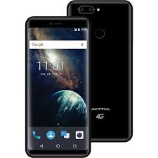
CỬA HÀNG
ĐIỆN THOẠI SÁMUNGGALAXY
Thế giớ công nghệ

Slide 2
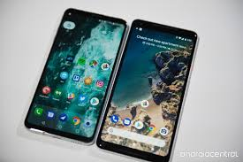
ĐẶC ĐIỂM NỘI BẬT
Màn hình 5 inches Super AMOLED
Camera trước độ phân giải cao
Cấu hình ổn trong mức giá phổ thông
Bộ nhớ trong 8GB , có hỗ trợ thẻ nhớ ngoài
Hệ điều hành Android 5.1 Lollipop
Sử dụng 2 sim
Thế giớ công nghệ

